Slide 1
Semantisatieverhaal A:
Ik heb hem alweer gespot! Ik heb hem al gezien! Het ooievaarsnest op de verkeersborden boven de A28. Elk jaar weer bouwen ze daar hun nest. Rijkswaterstaat is daar niet zo blij mee. Ze vinden het gevaarlijk voor de mensen die op de snelweg rijden. Die proberen dan of ze een glimp kunnen opvangen van het ooievaarsnest. Of ze heel even een klein stukje van het nest kunnen zien. En dan kijken ze dus omhoog en niet op de weg. Het nest trekt veel bekijks. Het krijgt veel aandacht. En dus probeert Rijkswaterstaat het zo te regelen (het steeds zo veranderen dat het goed is, ervoor zorgen dat het goed blijft) dat de ooievaars verkassen. Dat ze gaan verhuizen. Ze halen het nest weg en hopen dat de ooievaar op een andere plek een nest gaat bouwen. Op zo’n nestpaal dat een beetje lijkt op een boom met een stompe bovenkant (met een punt die niet scherp is), maar dan bovenop een paal. Dat vind ik wel treurig of verdrietig, zielig voor de ooievaar. Dan is ineens zijn nest weg. En deze ooievaar wíl niet op een andere plek een nest bouwen. Dus bouwt hij steeds opnieuw op deze plek boven de snelweg een nest. En dat trekt veel bekijks. Het was zelfs op het journaal. Zo’n ooievaarsnest is groot joh! Het is gebouwd met ontzettend veel kleine takjes die kriskras door elkaar zitten. De takjes gaan alle kanten op, schots en scheef. En die takjes zitten dicht op elkaar. Er zit heel weinig ruimte tussen. Zo wordt het een stevig nest. En al dat werk moet zo’n ooievaar dan weer opnieuw doen…! Ik vind het ook wel bijzonder dat zo’n ooievaar nadat hij heeft overwinterd in een warm land of daar in de winter heeft gewoond, deze plek steeds weer terugvindt. Dat kunnen ze blijkbaar goed onthouden!
Hebben jullie het nest wel eens gezien boven de A28? Het is vlakbij Staphorst.
Optioneel filmpje: https://www.oost.nl/nieuws/2218917/ooievaarskoppel-krijgt-schuld-van-ongeval-a28-je-krijgt-ze-niet-meer-weg of https://youtu.be/SWTSsJDyd1U?si=KuQBZIsLP9YGb9F5
A
Notes:
Woordenoverzicht
veel bekijks trekken of hebben: veel aandacht krijgen of hebben
spotten: zien
overwinteren: in de winter wonen
verkassen: verhuizen
een glimp opvangen: heel even een klein stukje van iets zien
kriskras: alle kanten op, schots en scheef
treurig: verdrietig, zielig
dicht: met weinig ruimte ertussen
stomp: met een punt die niet scherp is
regelen: steeds zo veranderen dat het goed is, ervoor zorgen dat iets goed blijft

Slide 2
Gerarda Das
Marjan ter Harmsel
Mandy Routledge
Francis Vrielink
Week 12 – 18 maart 2025
Niveau A

Slide 3
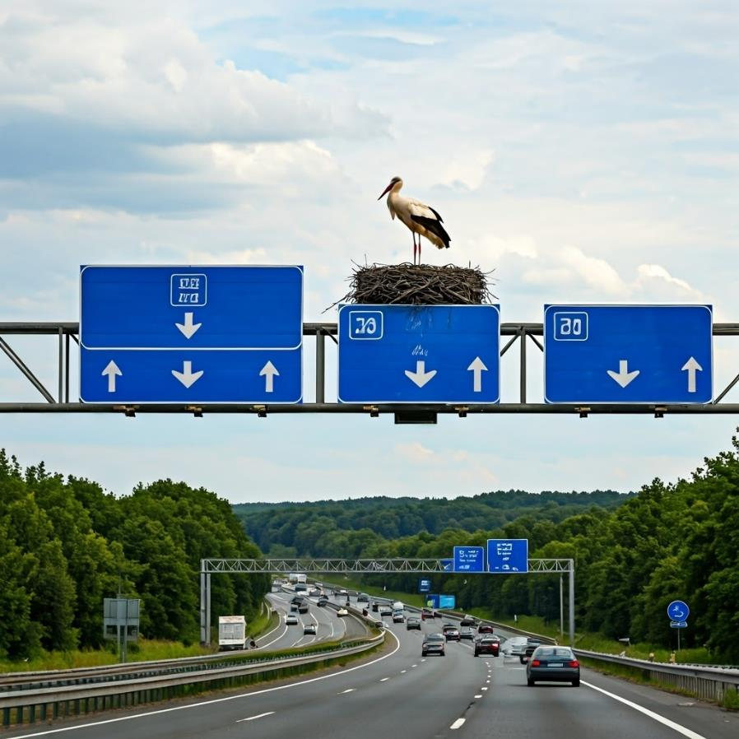
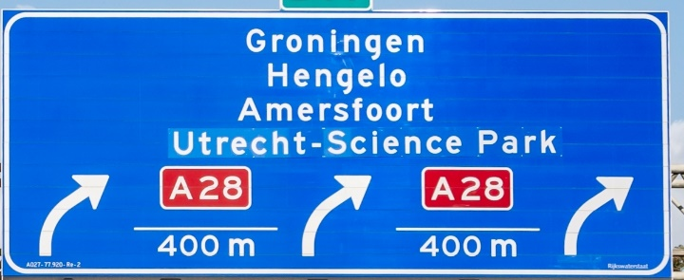
spotten

Slide 4
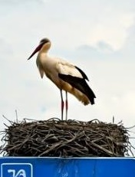
een glimp opvangen

Slide 5
veel bekijks trekken of hebben

Slide 6
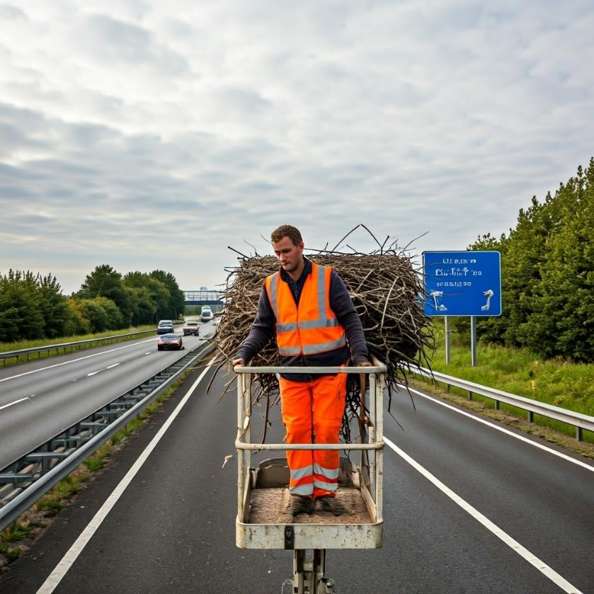
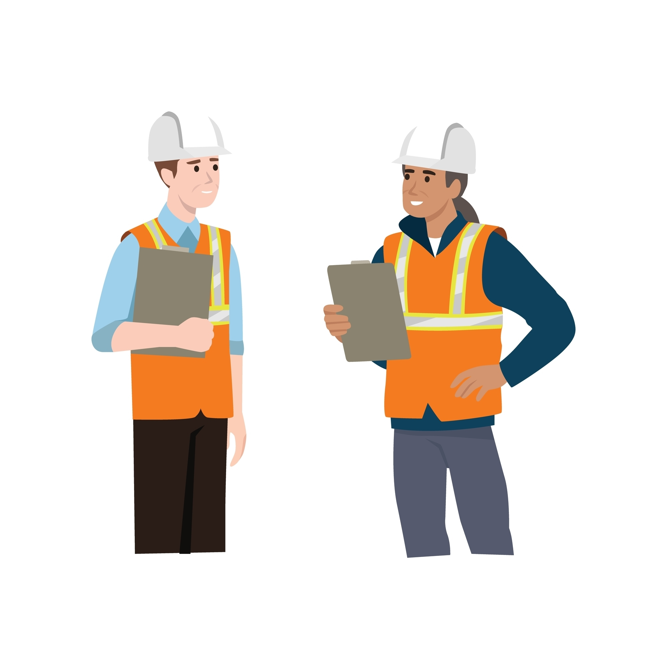
regelen

Slide 7
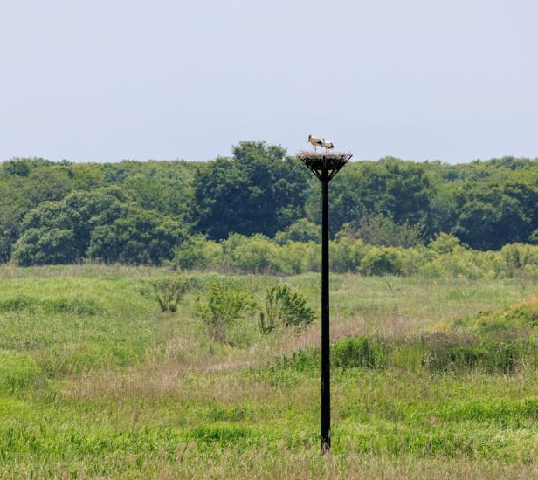
verkassen

Slide 8
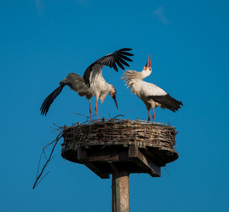
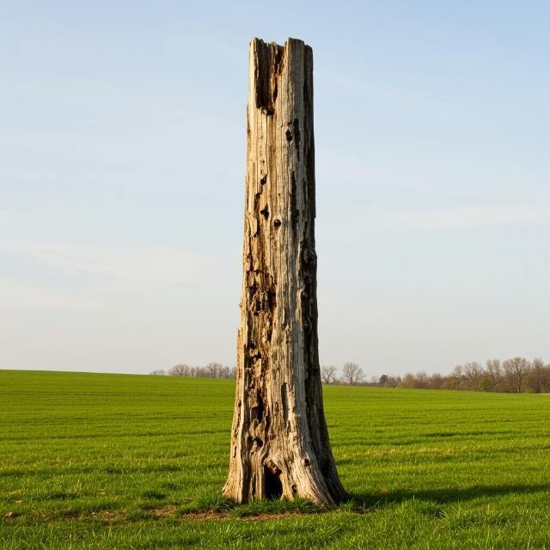
stomp

Slide 9
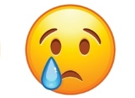
treurig

Slide 10
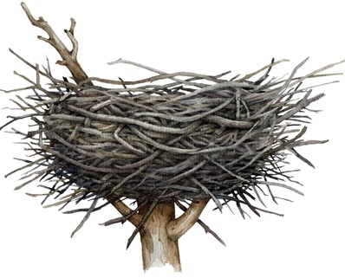
kriskras

Slide 11
dicht

Slide 12
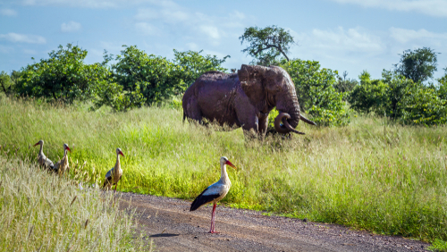
overwinteren

Slide 13
Op de woordmuur:

Slide 14
veel bekijks trekken of hebben
onopgemerkt blijven
= veel aandacht krijgen of hebben
Het ooievaarsnest boven de A28 trekt veel bekijks.
= wat niemand opmerkt
Dat het digibord uit was, bleef onopgemerkt.

Slide 15
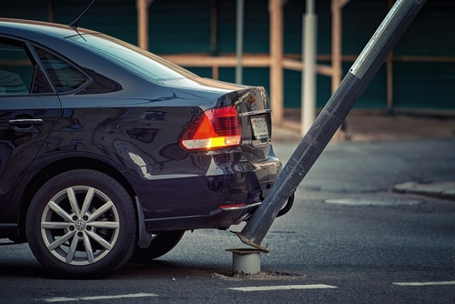
over het hoofd zien
spotten
= niet zien
Hij zag het paaltje over het hoofd.
= zien
Zij spot het ooievaarsnest vanuit de bus.

Slide 16
verkassen
blijven
= verhuizen
Ze hopen dat de ooievaar gaat verkassen naar een nest in het weiland.
= niet weggaan
Maar de ooievaar blijft veel liever.

Slide 17
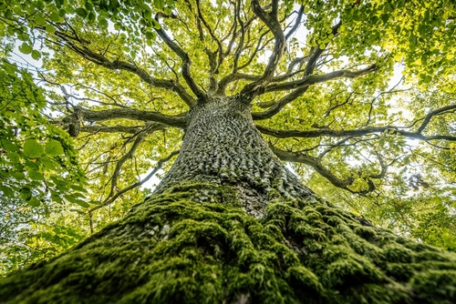
dicht
wijd
= met weinig ruimte ertussen
Een ooievaarsnest is dicht gevlochten.
= met veel ruimte ertussen
Deze oude boom had wijd uitgespreide takken.

Slide 18
treurig
blij
= verdrietig, zielig
Een ooievaar die zijn nest kwijtraakt, maakt mij treurig.
= in een goede stemming
Een ooievaar met een nest met kuikens maakt mij blij.

Slide 19
stomp
spits
= met een punt die niet scherp is
De ooievaar zit op zo’n nestpaal dat een beetje lijkt op een boom met een stompe bovenkant.
= met een punt op het eind
Deze naald heeft een spitse punt.

Slide 20
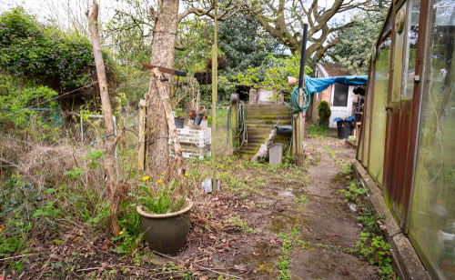
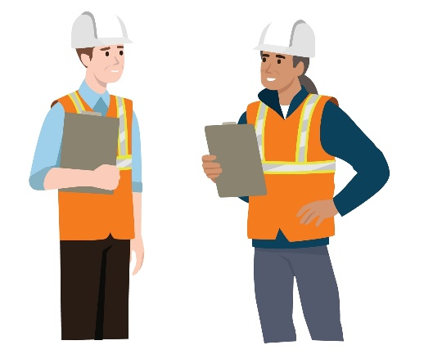
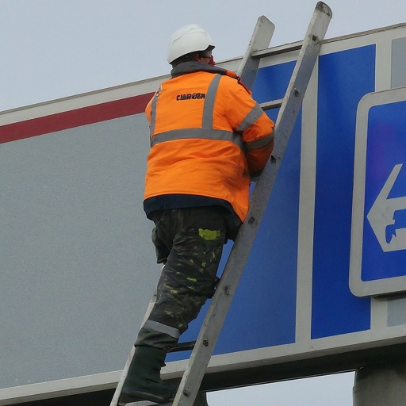
regelen
verwaarlozen
= steeds zo veranderen dat het goed is, ervoor zorgen dat iets goed blijft
Zij regelen dat mensen veilig kunnen autorijden en niet afgeleid raken door het nest.
= er niet langer aandacht of zorg aan besteden
Zij verwaarlozen de achtertuin.

Slide 21
kriskras
geordend
= alle kanten op, schots en scheef
Het nest is gebouwd met ontzettend veel kleine takjes die kriskras door elkaar zitten.
= in een bepaalde volgorde of opstelling zetten
Deze schoenenkast is netjes geordend.

Slide 22
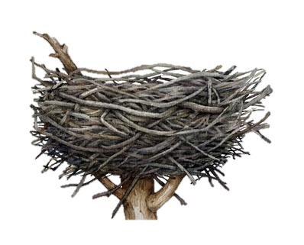
een glimp opvangen
onder de loep nemen
= heel even een klein stukje van iets zien
De mensen proberen dan of ze een glimp kunnen opvangen van het ooievaarsnest.
= nader bekijken, aandachtig bestuderen
Ik zou graag de tijd nemen om dit nest onder de loep te nemen.

Slide 23
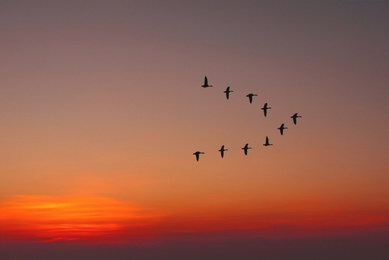
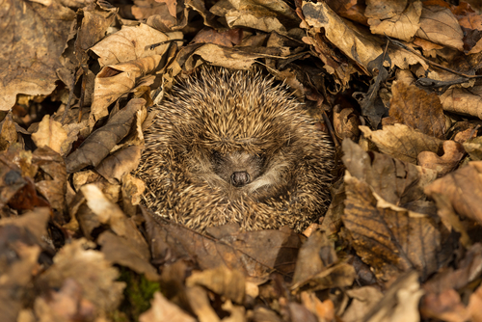
verblijven
de vogeltrek
overwinteren
= in de winter wonen
de winterslaap

